Slide 1
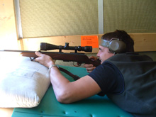
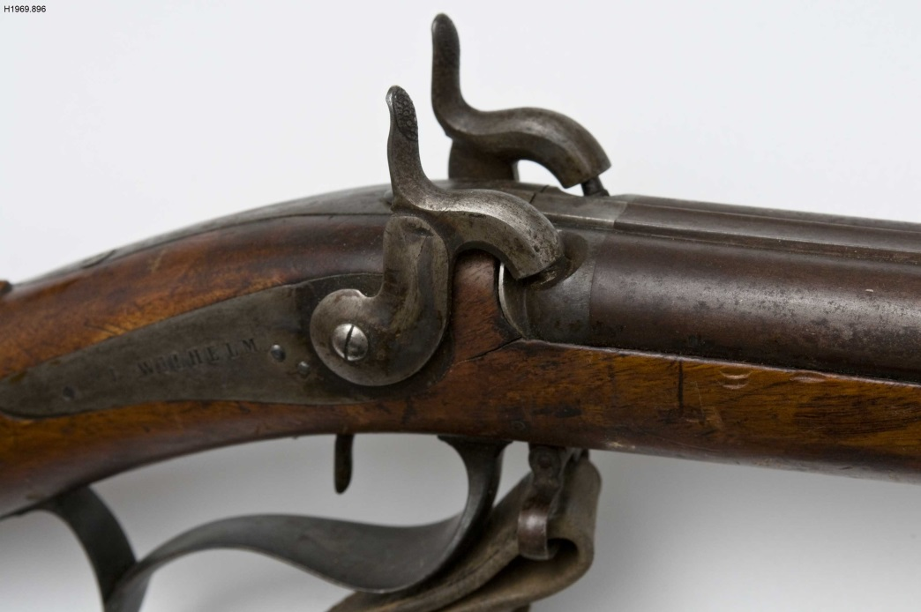
Jagdlicher Schiessnachweis
gesetzliche Grundlagen

Slide 2
Eidgenössische Jagdverordnung JSV Art. 2 ^{bis}
Die im Jahre 2012 erfolgte Revision der eidgenössischen
Jagdverordnung (JSV), Art. 2^{bis} verpflichtet den Kanton Graubünden,
die bisher geforderte Bestätigung, dass die Jagdwaffe persönlich
eingeschossen worden ist, durch einen Nachweis der Treffsicherheit
zu ersetzen.
^{JSV Art. 2 bis}
Zur Sicherstellung einer tierschutzgerechten Jagd regeln die Kantone bei den nachfolgenden Hilfsmitteln:
Feuerwaffen: die zugelassene Munition und Kaliber, die
maximal erlaubten Schussdistanzen sowie den
periodischen Nachweis der Treffsicherheit als
Voraussetzung für die Jagdberechtigung;

Slide 3
Kantonales Jagdgesetz Art. 13a
KJG Art. 13a
Einschiessen der Jagdwaffen
1 Vor Jagdbeginn hat der Jäger seine Treffsicherheit zu üben und
seine Jagdwaffe einzuschiessen. Die Regierung kann anordnen,
dass der Jäger den Nachweis über die erfüllte Schiesspflicht zu
erbringen hat.
2 Das Einschiessen der Jagdwaffen hat in einem von den Gemeinden
zugewiesenen Jagdschiessstand oder in einer anderen, von den
zuständigen Behörden bewilligten Schiessanlage zu erfolgen.
3 Das Einschiessen setzt voraus, dass der betreffende Jäger eine
Haftpflichtversicherung gemäss Artikel 5 Absatz 2 Litera c dieses
Gesetzes abgeschlossen hat.

Slide 4
Regierungsrätliche Jagdverordnung Art. 4
Art. 4 Auflagen zum Lösen eines Jagdpatentes
¹ Beim Lösen des Patentes sind den Ausgabestellen ein gültiger
Personalausweis, das Jagdpatentbüchlein und der Ausweis über die
gesetzliche Haftpflichtversicherung vorzuweisen. Überdies ist das
Formular mit der persönlich unterzeichneten Bestätigung
einzureichen, dass: keine Verweigerungsgründe gemäss Artikel 7 des
kantonalen Jagdgesetzes vorliegen.
³ Die Gesuchstellerin oder der Gesuchsteller hat mit dem
entsprechenden Formular zu belegen, dass die Jagdwaffe
persönlich eingeschossen und die Schiesspflicht erfüllt
worden ist.
(Text bisher, aufgehoben: b) die Jagdwaffe persönlich eingeschossen
worden ist )

Slide 5
Neu:
Verordnung über die jagdliche Schiesspflicht (VJSP)
basiert auf der Forderung des JSV:
Nachweis der Treffsicherheit als Voraussetzung für die
Jagdberechtigung
ist zwischen den Kantonen abgesprochen
gegenseitige Anerkennung, sofern Minimalforderungen
gemäss Art. 8 VJSP erfüllt sind
¹ Die Schiesspflicht ist erfüllt, wenn folgende Trefferzahl erreicht wird:
a) Kugel: Gämsscheibe mit Zehnereinteilung (DJV-4, stehender Gämsbock);
Mindestanforderung vier Treffer in Folge im 8er- bis 10er-Ring, Distanz
Mindestens 100 m, Schiessposition frei;
b) Schrot: Mindestanforderung vier Treffer in Folge auf bewegliche Ziele
(laufender dreiteiliger Kipp-Hase, Rollhase oder Tontauben). Beim dreiteiligen
Kipp-Hasen gelten die vorderste und die mittlere Klappe oder beide Klappen
als Treffer. Rollhase und Tontauben dürfen doubliert werden. Distanz 30 bis
35 m, Schiessposition frei.

Slide 6
Verordnung über die jagdliche Schiesspflicht (VJSP)
Art. 1 Grundsatz
¹ Die Erfüllung der jährlichen Schiesspflicht ist Voraussetzung für den
Patentbezug.
Diese kann auf allen vom Amt anerkannten Jagdschiessständen erfolgen.
Art. 2 Durchführung der Schiesspflicht
1. Organisation
¹ Mit der Durchführung der Schiesspflicht beauftragt das Amt den
Bündner Kantonalen Patentjäger-Verband (BKPJV) sowie
Jagdfachgeschäfte mit eigenen Schiessanlagen im Kanton. Es kann
hierfür entsprechende Vereinbarungen abschliessen.
Art. 4 Ausweis
¹ Die Jägerin oder der Jäger hat den Schiessverantwortlichen einen
Personalausweis oder das Jagdpatentbüchlein zur Überprüfung der Identität
vorzulegen.
Art. 5 Bestätigung
¹ Die Schützin oder der Schütze sowie die oder der Schiessstand-
verantwortliche haben die Erfüllung der Schiesspflicht mit ihrer Unterschrift
und dem Stempel des Schiessstandes auf dem Formular des Amtes zu
bestätigen.
² Der Schiessnachweis ist bis zum 31. August des Folgejahres gültig.

Slide 7
Art. 6 Kosten
¹ Für die Durchführung der Schiesspflicht und die Abgabe der entsprechenden
Bestätigung hat die Jägerin oder der Jäger der oder dem Schiessstand-
verantwortlichen eine Gebühr von 15 Franken zu entrichten.
2. Erfüllung der Schiesspflicht
Art. 7 Zeitraum, Jagdwaffe
¹ Die Erfüllung der Schiesspflicht hat von der Jägerin oder dem Jäger in der Zeit
vom 1. Mai bis 31. Oktober zu erfolgen.
² Für die Erfüllung der Schiesspflicht ist die Jagdwaffe mit einer im Kanton
Graubünden zugelassenen Zielvorrichtung zu verwenden.
³ Hilfsmittel, insbesondere Schiessjacken, Polsterungen, Schlaufriemen,
Schiessbrillen, Schiessmützen und Schiessbänder oder spezielle Schiess-
handschuhe, sind nicht gestattet.
Keine Kalibervorschrift!

Slide 8
Art. 8 Anforderungen
Allgemeine Anforderungen
¹ Die Schiesspflicht ist erfüllt, wenn folgende Trefferzahl erreicht wird:
a) Kugel: Gämsscheibe mit Zehnereinteilung (DJV-4, stehender Gämsbock);
Mindestanforderung vier Treffer in Folge im 8er- bis 10er-Ring, Distanz
Mindestens 100 m, Schiessposition frei;
b) Schrot: Mindestanforderung vier Treffer in Folge auf bewegliche Ziele
(laufender dreiteiliger Kipp-Hase, Rollhase oder Tontauben). Beim dreiteiligen
Kipp-Hasen gelten die vorderste und die mittlere Klappe oder beide Klappen
als Treffer. Rollhase und Tontauben dürfen doubliert werden. Distanz 30 bis
35 m, Schiessposition frei.
² Das Schiessprogramm kann im Zeitraum gemäss Artikel 7 Absatz 1 dieser Verordnung beliebig wiederholt werden.

Slide 9
Art. 9 Hoch-, Steinwild- und Sonderjagd
¹ Jägerinnen und Jäger, welche ein Hoch-, Steinwild- oder Sonderjagdpatent
lösen, haben nur den Nachweis gemäss Artikel 8 Absatz 1 Litera a dieser
Verordnung zu erbringen. (Nachweis Kugel)
Art. 10 Nieder- und Passjagd
¹ Wer nur die Nieder- oder Passjagd ausübt, hat nur den Nachweis gemäss Artikel
8 Absatz 1 Litera b dieser Verordnung zu erbringen. (Nachweis Schrot)
Art. 11 Anerkennung von Schiessausweisen
¹ Schiessausweise anderer Kantone werden anerkannt, sofern diese
mindestens den Anforderungen des Kantons Graubünden entsprechen.
² In Zweifelsfällen entscheidet die Vorsteherin oder der Vorsteher des Amtes über
die Anerkennung von Schiessausweisen.
Gilt gegenseitig!

Slide 10
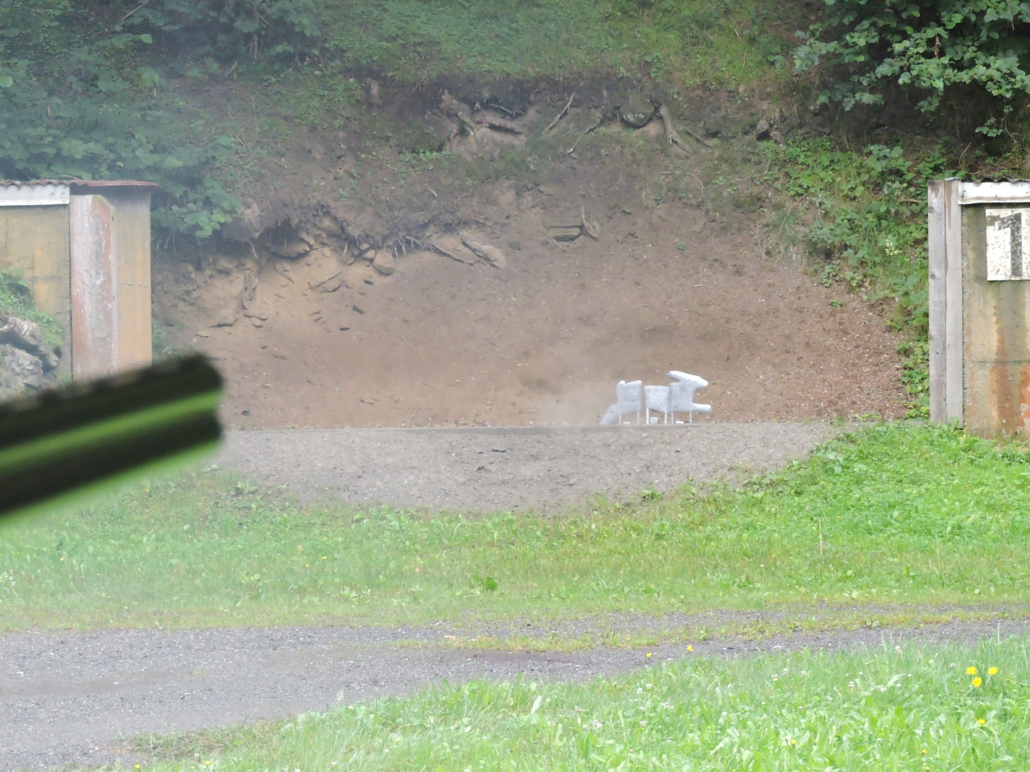
Schulung Jagdschützenmeister
BKPJV
Wenn vom Schützen die Rede ist, sind immer beide Geschlechter
gemeint.

Slide 11
Berechtigung zur Durchführung des
Schiessnachweises
Sektionen /Schiessvereine die ihre Anlagen beim BKPJV
fristgerecht angemeldet haben und deren Anlagen den
Sicherheitsbestimmungen des eidg. Schiessoffiziers entsprechen,
sind berechtigt, den Schiessnachweis durchzuführen.
Die Schiessanlagen werden periodisch vom eidg. Schiessoffizier
geprüft.
Sektionen, die den Schiessnachweis durchführen, müssen
mindestens eine Person bestimmen, die den Jagdschützenmeister-
Kurs des BKPJV absolviert.
BKPJV

Slide 12
Personen, welche von den Sektionen/Schiessvereine als
Standaufsicht bestimmt werden, müssen auf der Anmeldung
namentlich aufgeführt werden.
Die Kosten für die Jagdschützenmeister- Kurse trägt der Kanton.
Die Kosten der periodischen Kontrollen der Schiessanlagen
trägt ebenfalls der Kanton.
BKPJV

Slide 13
BKPJV

Slide 14
Stempelzuteilung
Stempel erhalten nur die Schiessstandbetreiber, welche ihre Anlage beim BKPJV mit vorherigem Formular angemeldet haben. Wenn mehrere Stempel bestellt werden, sind diese fortlaufend nummeriert.
Pro Standbetreiber werden max. 4 Stempel abgegeben. Bei Verlust
eines Stempels ist dieser dem Schützenmeister des BKPJV zu melden. Die abhanden gekommenen Nummern werden gesperrt.
Die alten Stempel Jagdwaffe eingeschossen sind ungültig und zu entsorgen.
Die Stempel der Waffenfachgeschäfte werden vom AJF zugewiesen.
BKPJV

Slide 15
Anmerkungen zur Bestätigung Schiesspflicht
Zum Bezug des Jagdpatentes zählt einzig und allein das Bestätigungs-
formular des AJF.
Das Formular ist vom Jagdschützenmeister mit Name, Vorname, Adresse,
PLZ, Wohnort sowie mit dem Jahrgang des Schützen zu versehen.
Bei Erreichung der Schiesspflicht ist vom jeweiligen Jagdschützenmeister
die Bestätigung mit dem Datum und dem nummerierten Stempel
(GRAUBÜNDEN 1-) sowie seiner Unterschrift zu versehen. Ebenfalls
hat der Schütze das Formular zu Unterschreiben. Die Ausstellgebühr
beträgt pro Programm Hoch – Niederjagd je Fr. 15.- Diese sind dem
Standbetreiber vom Schützen zu bezahlen.
Auf Verlangen des Jagdschützenmeister hat sich der Schütze auszuweisen.
Nur für Anlagebetreiber!!
Das Bestätigungsformular kann beim Jagdschützenmeister des BKPJV
bestellt werden.
BKPJV

Slide 16
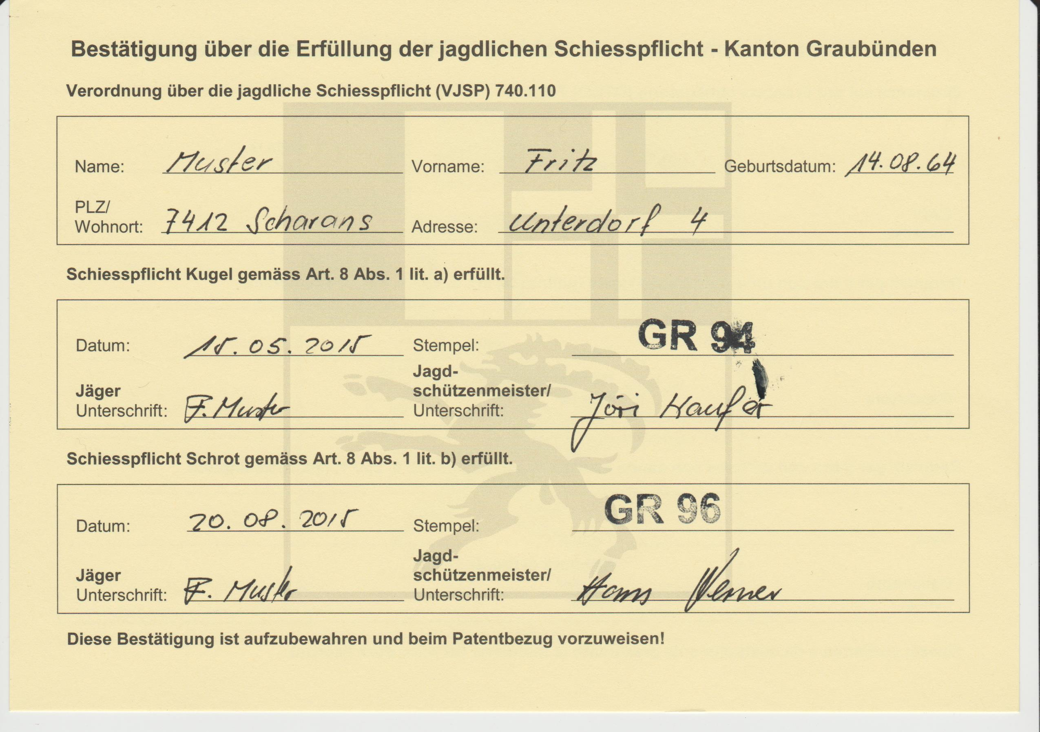
BKPJV

Slide 17
Standblatt des BKPJV
Das Standblatt ist kein muss, aber es erleichtert auf
grösseren Schiessanlagen den Ablauf. Auf der Vorderseite sind die gesetzlichen Grundlagen und
auf der Rückseite das eigentliche Standblatt gedruckt.
Der Schütze bezieht im Schiessbüro ein Standblatt, füllt dieses mit Namen/Vornamen aus und
überreicht es vor dem Schiessen der Standaufsicht.
Die Treffer werden von der Standaufsicht eingetragen.
Auf Verlangen hat sich der Schütze auszuweisen.
BKPJV

Slide 18
Nach dem Schiessen übernimmt der Schütze das von der Standaufsicht und sich selbst unterzeichnete Standblatt, gibt dieses im Schiessbüro ab und erhält bei Erfüllung
Der Schiesspflicht und der Bezahlung von Fr. 15.-
(je Programm Hoch – Niederjagd) die ausgefüllte
Bestätigung Schiesspflicht erfüllt.
Das Standblatt bleibt in jedem Fall beim Schiess-organisator und kann mehrmals benutzt werden.
Es ist ratsam, dieses alphabetisch einzureihen und aufzubewahren.
Auf Verlangen hat sich der Schütze auszuweisen.
BKPJV

Slide 19
Wo erhalte ich die Standblätter?
Standblätter können beim Schützenmeister des BKPJV
bestellt werden.
Bestellformulare findet ihr auf der Homepage des BKPJV unter Schiesswesen. (Standblätter)
BKPJV

Slide 20
BKPJV

Slide 21
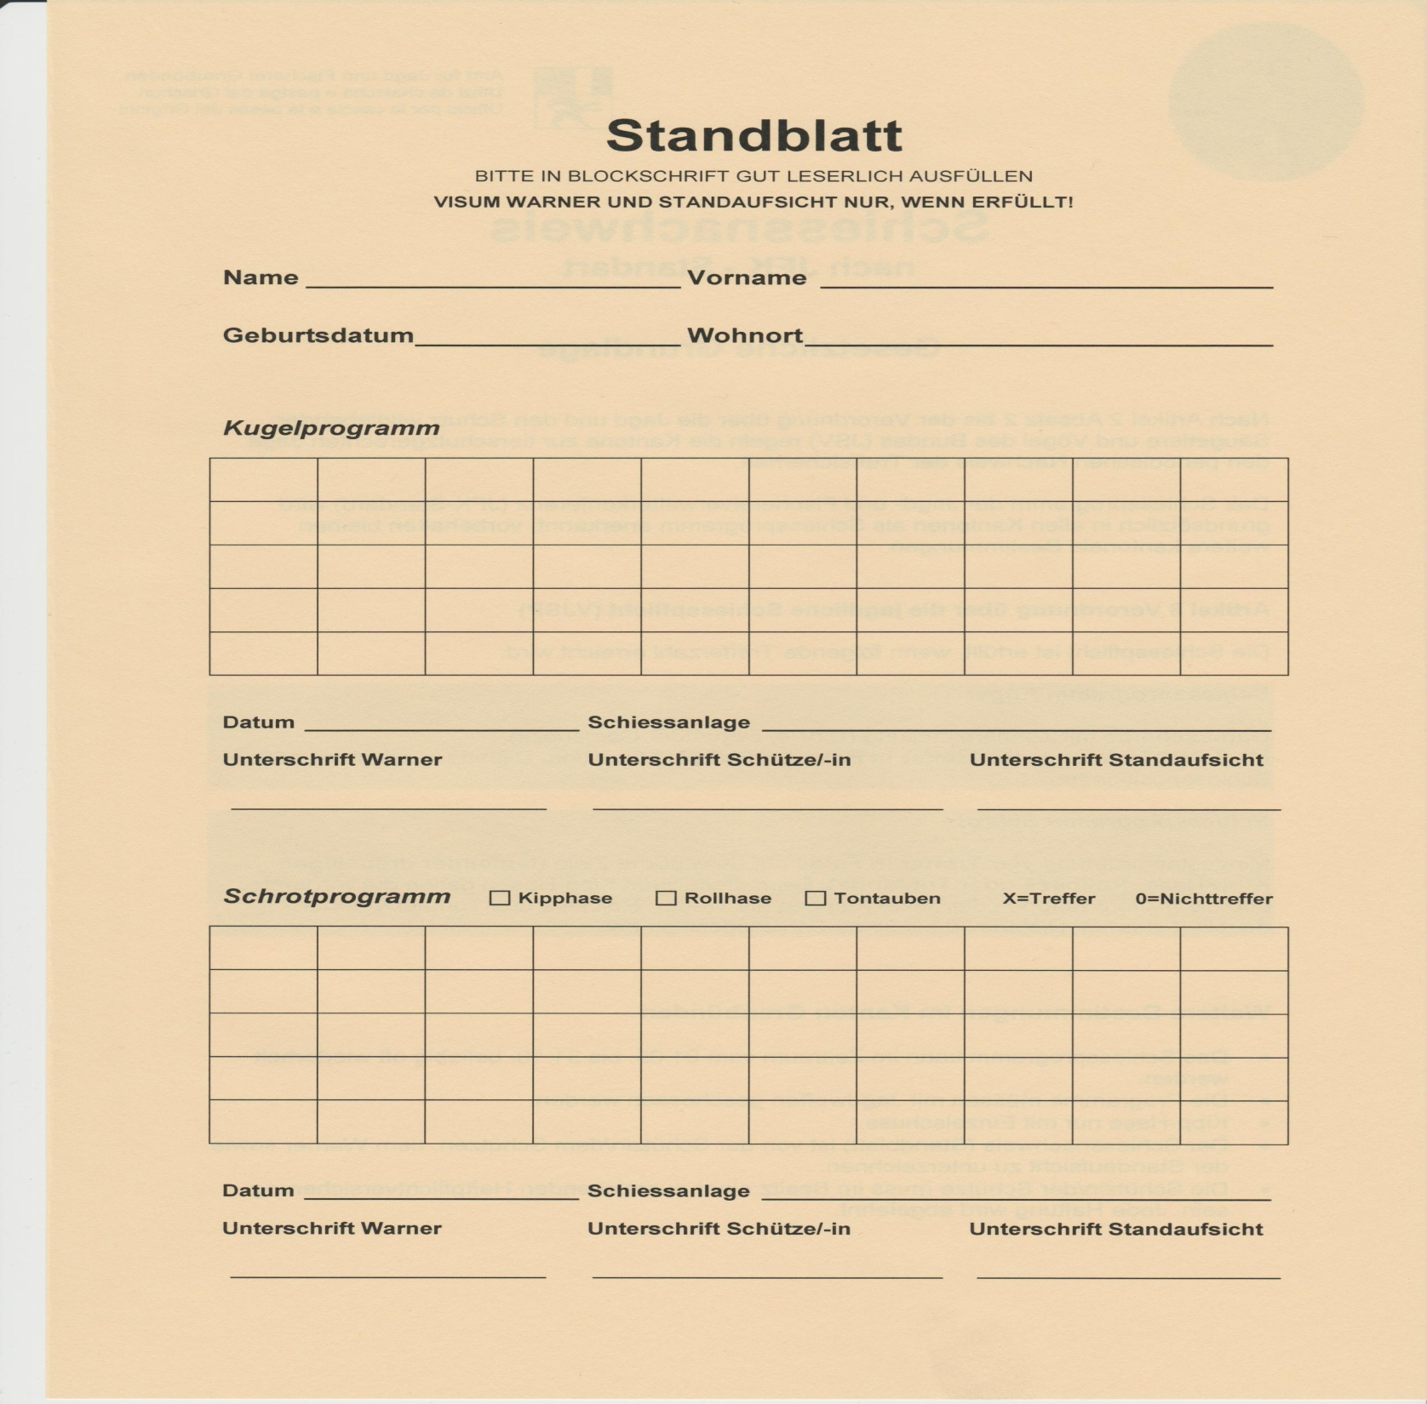
BKPJV

Slide 22
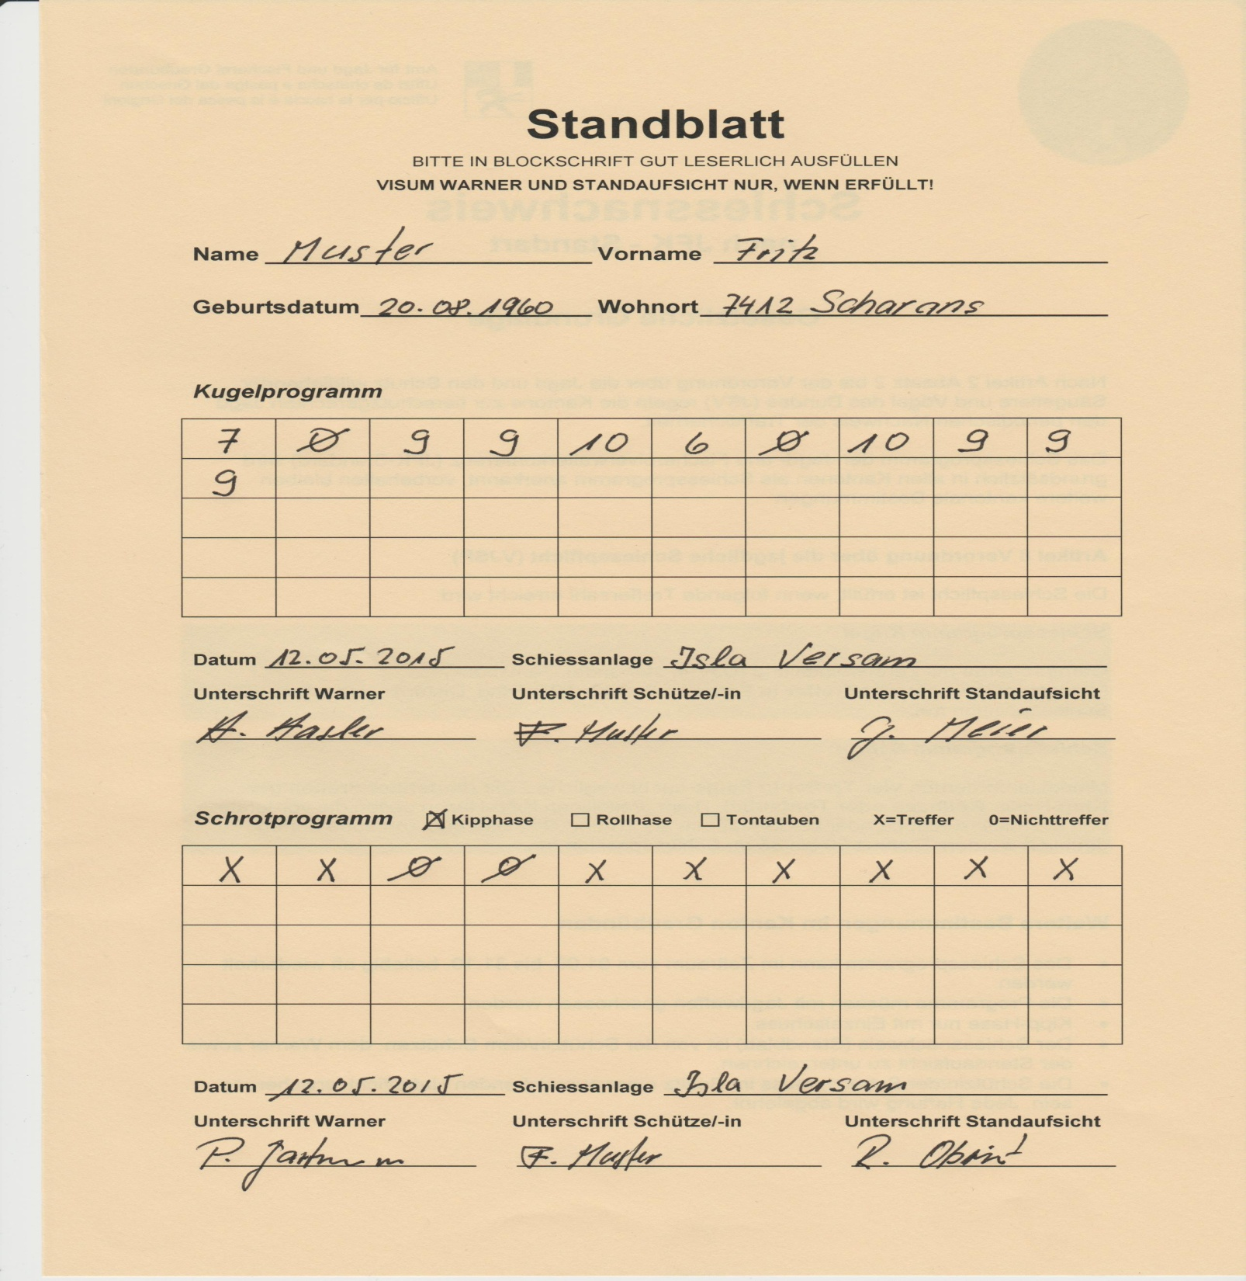
BKPJV

Slide 23
Anmerkungen zum grünen Formular
Das grüne Formular Bestätigung für Jäger zum Bezug des
Jagdpatentes bleibt praktisch unverändert. Der Jäger
Bestätigt weiterhin, dass keine Verweigerungsgründe
vorliegen und die Jagdwaffe persönlich eigeschossen
wurde.
Zudem ist neu am untern Rand eine Sparte, die bestätigt,
dass der Jäger die Schiesspflicht erfüllt hat.
Diese Sparte ist leer zu lassen. Sie wird von der Patent-
ausgabestelle ausgefüllt.
Die alten Formulare sind ungültig und müssen entsorgt werden. Die neuen Formulare werden wieder dem Bündner
Jäger beigelegt.
BKPJV

Slide 24
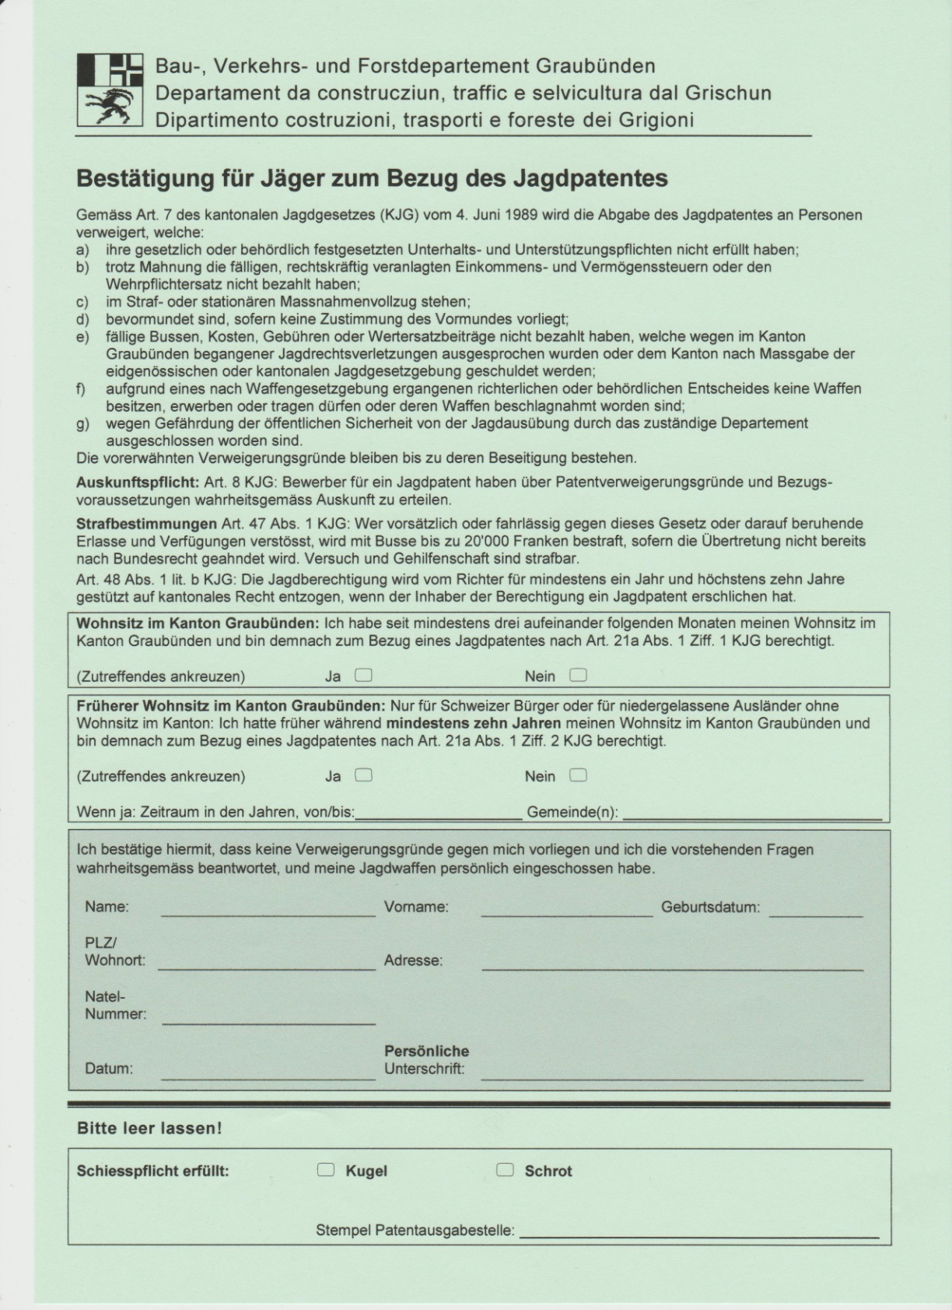
BKPJV

Slide 25
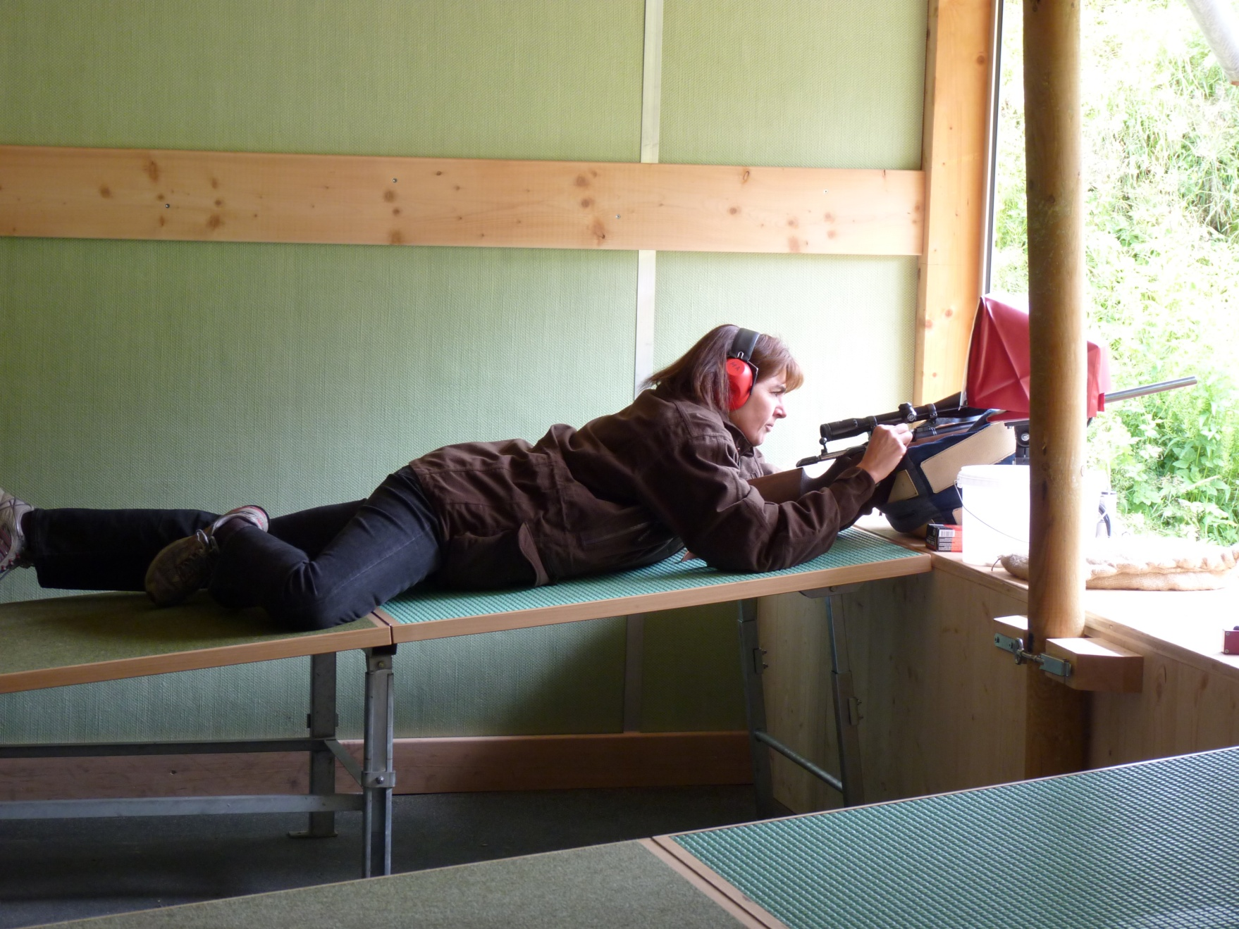
Anforderungen Kugel
BKPJV

Slide 26
Hochjagd
4 Treffer in Folge vom 8er aufwärts. Auf Gämsscheibe
DJV Nr. 4 Distanz mindesten 100 Meter.
Die Stellung ist vom Schützen frei wählbar.
Beim Stutzer ist zu achten, dass es sich um ein Jagdgewehr handelt.
Das Kaliber ist ab 222 frei.
Auf dem Schiessgelände sowie in den Schiessanlagen muss der Verschluss der Waffe offen sein oder die Waffe muss gebrochen sein.
BKPJV

Slide 27
Stutzerschiessen auf die Gämsscheibe
Beim Stutzerschiessen ist unbedingt zu beachten
1. Der Schütze muss eine saubere Scheibe vorfinden.
2. Es muss dem Schützen die Gelegenheit geboten
werden, in jeder Stellung (liegend, stehend, sitzend
oder kniend) zu schiessen.
Er darf die Waffe auflegen, anstreichen oder frei halten.
Es ist darauf zu achten das keine verbotenen Hilfs-
mittel verwendet werden. (VJSP Art.7 lit.3)
5. Bei einer Störung ist die Waffe sofort zu entladen und
die Standaufsicht beizuziehen.
BKPJV

Slide 28
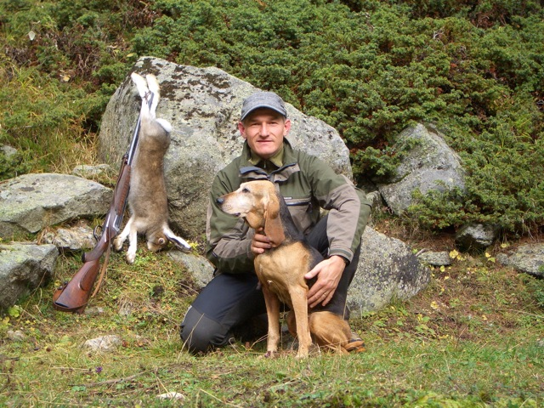
Anforderungen Schrot
BKPJV

Slide 29
Niederjagd
4 Treffer in Folge auf 3-teiligen Kipp-Hasen, Rollhase oder
Wurftaube.
Auf den Kipp-Hasen darf nur ein Schuss geladen werden.
Auf den Rollhasen und Tontaube darf dubliert werden.
Bei der Flinte ist zu achten, dass der Tragriemen entfernt wird.
Auf dem Schiessgelände sowie auf den Schiessanlagen
muss die Waffe gebrochen sein.
BKPJV

Slide 30
Flintenschiessen auf den Kipp-Hasen
Es ist unbedingt zu beachten:
1. Es werden nur Flinten ohne Tragriemen zugelassen.
2. Es darf immer nur ein Schuss geladen werden.
3. Der Kipp-Hase kann von der Schiessaufsicht oder vom
Schützen ausgelöst werden.
4. Bei gesicherter Waffe ist dies als Null zu werten.
5. Bei Störung ist die Flinte sofort zu brechen.
6. Ansonsten gelten die Vorschriften der jeweiligen
Anlagebetreiber.
BKPJV

Slide 31
Flintenschiessen auf die Tontaube
Es ist unbedingt zu beachten:
Es werden nur Flinten ohne Tragriemen zugelassen.
2. Es darf doubliert werden.
Bei gesicherter Waffe ist dies als Null zu werten.
Ansonsten gelten die Vorschriften der jeweiligen
Anlagebetreiber.
BKPJV

Slide 32
Flintenschiessen auf den Roll-Hasen
Es ist unbedingt zu beachten:
1. Es werden nur Flinten ohne Tragriemen zugelassen.
2. Es darf doubliert werden.
3. Der Rollhase kann von der Schiessaufsicht oder vom
Schützen ausgelöst werden.
4. Bei gesicherter Waffe ist dies als Null zu werten.
5. Ansonsten gelten die Vorschriften der jeweiligen
Anlagebetreiber.
BKPJV

Slide 33
Verbindlichkeiten
Bei Nichteinhaltung der vorliegenden Bestimmungen
werden die Stempel eingezogen.
Bei Schummeleien sind die Betroffenen von der Schiessanlage zu weisen und beim AJF anzuzeigen.
Die Bestimmungen gelten für alle, die über den BKPJV
ihre Stempel bezogen haben.
BKPJV

Slide 34
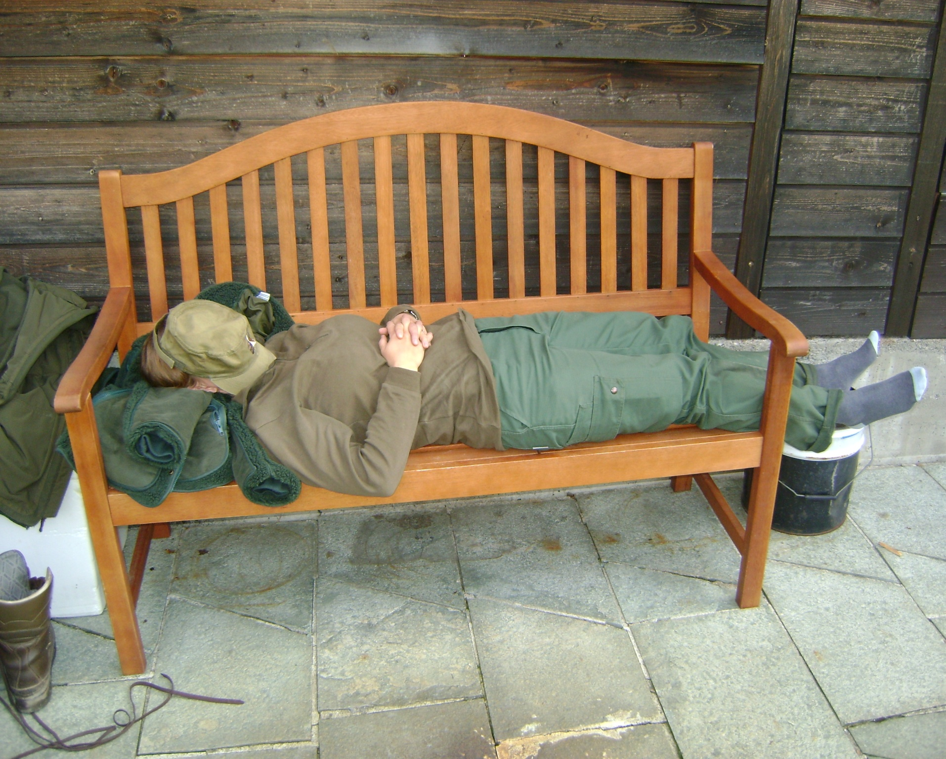
Danke für Ihre Aufmerksamkeit
BKPJV

